Slide 1
Raft协议
王猛
2019年1月

Slide 2
raft
Leader election
Log Replication

Slide 3
1、raft
Raft是一个分布式一致性协议，它定义了易于实现的一致性协议的事实标准，可以维护多个副本的一致性。
问题:
1、选择一台机器写入，由该机器同步给其他机器。应该选择哪台？
2、如何保证在各种异常情况下，所有机器最终达到一致？

Slide 4
1、raft
名词
1、follower/candidate/leader : Raft算法里的角色，进程在角色间转换。
2、term : 算法划分的时间，一段时间称为一个term，具体长度不一，当机器出现异常时，可能会进入一个新的term。
3、LogEntry : 客户端的一个命令对应一个LogEntry。

Slide 5
1、raft
角色:
leader ：leader负责跟client交互，同步数据到其他实例。同时负责周期性的发送心跳包(heartbeat)到follower，目的是为了维持自己的leader角色。算法保证任何时刻都只存在一个合法的leader。
Follower：其他实例作为follower的角色，被动接收RPC请求并做响应，比如leader请求添加日志数据，candidate请求选举。follower本身是被动的，不会主动发起RPC。
Candidate：而当follower一段时间内没有收到leader的heartbeat（可能是leader挂了，可能是自己网络出问题了），就认为当前leader失效，转变为candidate角色。

Slide 6
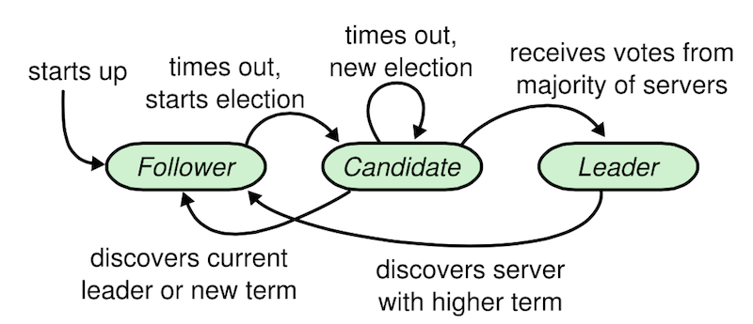
1、raft
角色关系转换图：

Slide 7
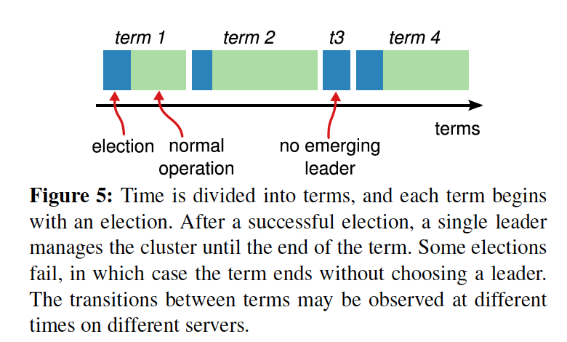
2、Leader election
Term:任期
一个term由一个唯一的id标识。每个term一开始就进行选举：
1. follower将自己维护的current_term_id加1。
2. 然后follower将自己的状态转成candidate（候选人）。
3. 发送拉票消息给其它所有server

Slide 8
2、Leader election
这个过程会有三种结果：
1. 自己被选成了leader 。
获取相同term下超过半数的投票。
2. 别人成为了leader。
candidate在等待投票的过程中，可能收到其他实例的AppendEntries RPCs，如果发现RPC里参数的term >= 自身的currentTerm，那么就意识到已经有新的leader选出，自己败选，转为follower.
如果收到其他实例的RequestVote RPCs，发现RPC里的参数term > 自身的currentTerm，那么就意识到已经有新的term开始，转为follower.

Slide 9
2、Leader election
3. 没有选出leader。
当投票被瓜分，没有任何一个candidate收到了majority的vote时，没有leader被选出。这种情况下，每个candidate等待的投票的过程就超时了，接着candidates都会将本地的current_term_id再加1，发起拉票进行新一轮的leader election。

Slide 10
2、Leader election
有A B C D E 5个实例
（1）A当选为leader，同步数据到D E并commit，之后D E宕机
（2）A网络断连，B C都成为candidate，不断自增term，但由于只有两个实例，无法满足大多数的条件
（3）A网络恢复，此时B C term都较高，因此A接收到RequestVote后转为follower
（4）A B C 3个实例，如果B C随机超时时间总是较短，那么总是能发出RequestVote RPC使得A转为follower一直无法参与选举
（5）由于A的日志里已经有commit的数据，此时规则需要保证A胜出
怎么保证A胜出？

Slide 11
2、Leader election
对应上面的例子，A收到RequestVoteRPC，虽然RPC里的term较大会导致A转为follower，但是由于A日志更多，因此不会投票给对方，超时timer不重置，所以总能wake up以参与选举
选举超时
（1）candidate开始选举后，要重置timer
（2）如果收到RequestVote，只有在投票给对方转为follower的情况下，才重置
（3）如果收到AppendEntries，如果收到的term比自身大，则转为follwer并重置

Slide 12
2、Leader election
总结：
Raft保证被选为新leader拥有所有的已经committed的log entry
这个保证是在RequestVoteRPC阶段做的，candidate在发送RequestVoteRPC时，会带上自己的最后一条log entry的term_id和index，server在接收到RequestVoteRPC消息时，如果发现自己的日志比RPC中的更新，就拒绝投票。日志比较的原则是，如果本地的最后一条log entry的term id更大，则更新，如果term id一样大，则日志更多的更大(index更大)。

Slide 13
3、Log Replication
当leader被选出来后，leader就可以接受客户端发来的请求了，每个请求包含一条需要被replicated state machines执行的命令。leader会把它作为一个log entry，append到它的日志中，然后给其它的server发AppendEntriesRPC。当leader确定一个log entry被safely replicated了，就apply这条log entry到状态机中然后返回结果给客户端。如果某个follower宕机了或者运行的很慢，或者网络丢包了，则会一直给这个follower发AppendEntriesRPC直到日志一致。
Raft保证一条commited的log entry已经持久化了并且会被所有的server执行。
当一个新的leader选出来的时候，它的日志和其它的follower的日志可能不一样，这个时候，就需要一个机制来保证日志是一致的。如下图所示，一个新leader产生时，集群状态可能如下：

Slide 14
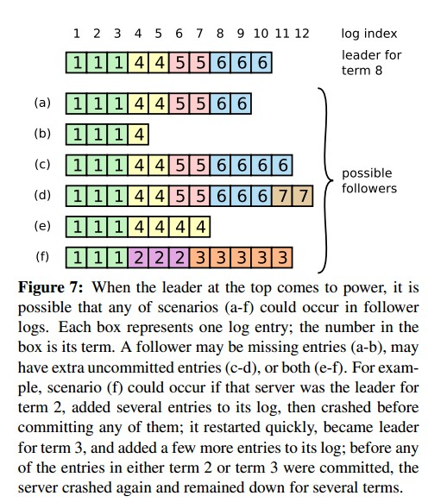
3、Log Replication
最上面这个是新leader，a~f是follower，每个格子代表一条log entry，格子内的数字代表这个log entry是在哪个term上产生的。
(1)a、b少数据
(2)c、d多数据
(3)e、f数据冲突

Slide 15
3、Log Replication
需要有一种机制来让leader和follower对log达成一致，leader会为每个follower维护一个nextIndex，表示leader给各个follower发送的下一条log entry在log中的index，初始化为leader的最后一条log entry的下一个位置。leader给follower发送AppendEntriesRPC消息，带着(term_id, (nextIndex-1))， term_id即(nextIndex-1)这个槽位的log entry的term_id，follower接收到AppendEntriesRPC后，会从自己的log中找是不是存在这样的log entry，如果不存在，就给leader回复拒绝消息，然后leader则将nextIndex减1，再重复，直到AppendEntriesRPC消息被接收。
以leader和b为例：
初始化，nextIndex为11，leader给b发送AppendEntriesRPC(6,10)，b在自己log的10号槽位中没有找到term_id为6的log entry。则给leader回应一个拒绝消息。接着，leader将nextIndex减一，变成10，然后给b发送AppendEntriesRPC(6, 9)，b在自己log的9号槽位中同样没有找到term_id为6的log entry。循环下去，直到leader发送了AppendEntriesRPC(4,4)，b在自己log的槽位4中找到了term_id为4的log entry。接收了消息。随后，leader就可以从槽位5开始给b推送日志。

Slide 16
感谢您的时间。
THANKS.

